Slide 1




Μεταβολές των ακτογραμμών και περιβαλλοντικές, κοινωνικοοικονομικές πιέσεις και απειλές
Γιώργος Αλεξανδράκης
Ινστιτούτο Εφαρμοσμένων και Υπολογιστικών Μαθηματικών
Ίδρυμα Τεχνολογίας Έρευνας
alexandrakis@iacm.forth.gr
Συνάντηση Στρογγυλής Τράπεζας
στο πλαίσιο υλοποίησης του Διαπεριφερειακού Σχεδίου Συνεργασίας «Θαλάσσιο Περιβάλλον, Παράκτιες Απειλές και Αλιεία»
Τρίτη, 14 Νοεμβρίου 2023

Slide 2
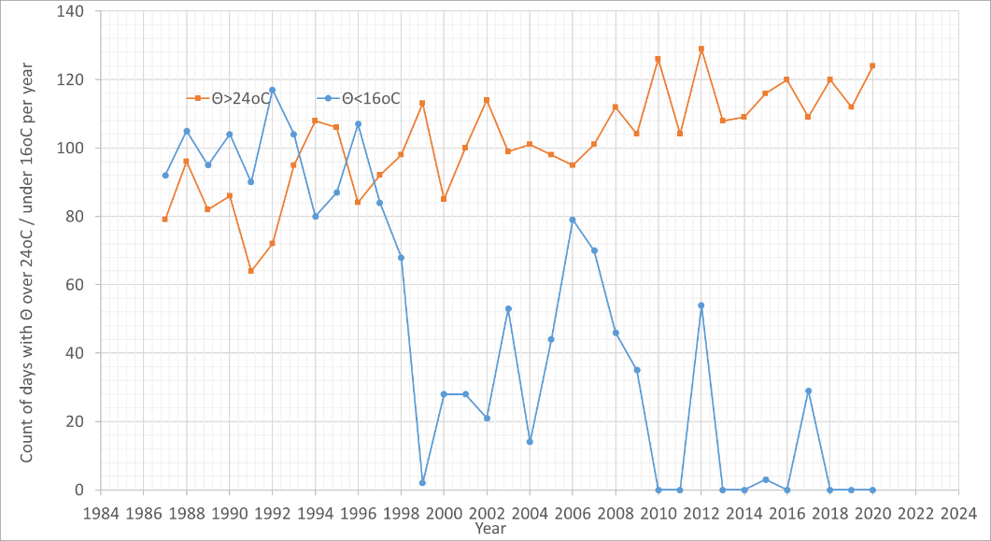
  Κλιματική Αλλαγή στη Κρήτη (ΠΕΣΠΚΑ)
Αύξηση της μέσης θερμοκρασίας (σε σχέση με την περίοδο 1981-2000)
Βραχυπρόθεσμα (-2040) αύξηση ~1.4 ºC.
Άμεσο μέλλον (-2060) αύξηση ~ 1.7-2.2 ºC για ενδιάμεσο και δυσμενές σενάριο, αντίστοιχα.
Μακροπρόθεσμα (-2100) αύξηση ~4.4 ºC υπό το δυσμενές σενάριο
Σταδιακή μείωση της βροχόπτωσης
Η μεγαλύτερη μείωση (~187 mm) αναμένεται μακροπρόθεσμα (-2100) υπό το δυσμενές σενάριο
Μικρές μεταβολές ανεμολογικών συνθηκών
Η ταχύτητα ανέμου εμφανίζει μικρές μεταβολές ±3%.
Παρόμοια είναι η εικόνα και για την μεταβολή του αριθμού ημερών με Windmax >7B.
Μακροπρόθεσμα οι εποχιακές ανεμολογικές συνθήκες διαφοροποιούνται λίγο παραπάνω (έως και -5% το χειμώνα, έως και 10% το καλοκαίρι, υπό το δυσμενές σενάριο)
Συνάντηση Στρογγυλής Τράπεζας
στο πλαίσιο υλοποίησης του Διαπεριφερειακού Σχεδίου Συνεργασίας «Θαλάσσιο Περιβάλλον, Παράκτιες Απειλές και Αλιεία»
Τρίτη, 14 Νοεμβρίου 2023

Slide 3
Βασικές έννοιες
ΔΙΑΒΡΩΣΗ ΑΚΤΗΣ: Διάβρωση των παράκτιων γεωμορφών που συνεπάγεται την οπισθοχώρηση της ακτογραμμής, δηλαδή την οπισθοχώρηση της χέρσου.
ΤΙ ΕΙΔΟΥΣ ΔΙΕΡΓΑΣΙΑ ΕΙΝΑΙ; Απολύτως φυσική – γεωλογική (δηλαδή, η απόθεση και εντέλει η μεταφορά των προϊόντων (ιζημάτων) της χερσαίας (παράκτιας) διάβρωσης.
ΜΕ ΤΙ ΡΥΘΜΟ ΕΞΕΛΙΣΣΕΤAI; Άλλοτε με πολύ αργό (από mm έως cm / έτος (π.χ. εγκαταλειμμένο δέλτα) και άλλοτε με πολύ γρήγορο και επεισοδιακό (m/έτος) (π.χ. διάβρωση παραλιών λόγω θαλάσσιων καταιγίδων)
ΓΙΑΤΙ ΕΙΝΑΙ ΠΡΟΒΛΗΜΑ; Γιατί τα αποτελέσματα του (ως φυσικό φαινόμενο) εκδηλώνονται σε μικρότερο χρονικό διάστημα, από την ανθρώπινη κλίμακα ζωής (διάρκεια σχεδιασμού των οικονομικών δραστηριοτήτων)
ΚΟΙΝΩΝΙΚΗ ΚΑΙ ΟΙΚΟΝΟΜΙΚΗ ΔΙΑΣΤΑΣΗ ΤΗΣ ΠΑΡΑΚΤΙΑΣ ΔΙΑΒΡΩΣΗΣ
ΔΙΑΒΡΩΣΗ ΑΚΤΩΝ, ΠΟΣΟ ΣΗΜΑΝΤΙΚΗ ΕΙΝΑΙ?
Σαφέστατα πολύ σημαντική, καθώς έχει άμεση σχέση με την απώλεια παράκτιας γης, καταστροφής παράκτιων υποδομών, υποβάθμιση παράκτιων οικοσυστημάτων αλλά και στην τουριστική βιομηχανία
ΕΙΔΗ ΑΚΤΩΝ: παράκτιοι κρημνοί, παράκτιες πεδιάδες, ποτάμια δέλτα, λιμνοθάλασσες, παραλίες (με ή χωρίς αμμοθίνες)
ΕΥΑΛΩΤΕΣ ΣΤΗ ΔΙΑΒΡΩΣΗ είναι όλα τα είδη των ακτών & στον ίδιο βαθμό;
Προφανώς όχι. Οι πλέον ευάλωτες είναι αυτές που παρουσιάζουν χαμηλό ανάγλυφο (κλίσεις 1-2 μοίρες) και ευρισκόμενες σε πολύ μικρό υψόμετρο (μερικά μέτρα) πάνω από τη μέση στάθμη της θάλασσας (ποτάμια δέλτα, λιμνοθάλασσες και παραλίες)
Συνάντηση Στρογγυλής Τράπεζας
στο πλαίσιο υλοποίησης του Διαπεριφερειακού Σχεδίου Συνεργασίας «Θαλάσσιο Περιβάλλον, Παράκτιες Απειλές και Αλιεία»
Τρίτη, 14 Νοεμβρίου 2023

Slide 4
Μεταβολές ακτών λόγω
Α. Φυσικά αίτια
Γεωλογικά (παράκτια γεωμορφολογία, λιθολογία, τεκτονική)
Ωκεανογραφικά (ευστατισμός, κυματικό καθεστώς, τσουνάμι)
Β. Ανθρωπογενή αίτια (συμπεριλαμβανομένης και της κλιματικής αλλαγής λόγω φαινομένου θερμοκηπίου)
Παράκτιες κατασκευές (π.χ. λιμένες, αλιευτικά καταφύγια, παραλιακοί δρόμοι)
Φράγματα ποταμών (δραστική μείωση στερεό-απορροής)
Αλλαγή ανεμολογικού/κυματικού καθεστώτος (τροποποίηση παραλιακών ρευμάτων)
Άνοδος θαλάσσιας στάθμης (περί τα 0,38 εκατοστά το 2100)
Υπεράντληση υδροφόρου ορίζοντα
Οικιστική ανάπλαση
Αμμοληψίες (παράνομες)
Συνάντηση Στρογγυλής Τράπεζας
στο πλαίσιο υλοποίησης του Διαπεριφερειακού Σχεδίου Συνεργασίας «Θαλάσσιο Περιβάλλον, Παράκτιες Απειλές και Αλιεία»
Τρίτη, 14 Νοεμβρίου 2023

Slide 5
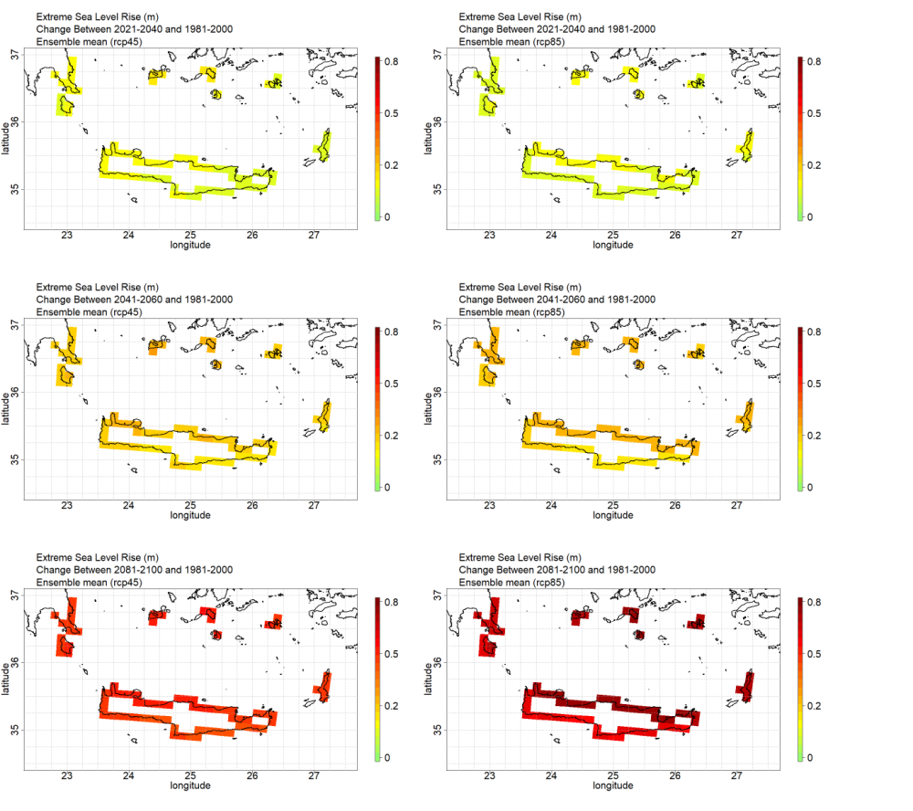
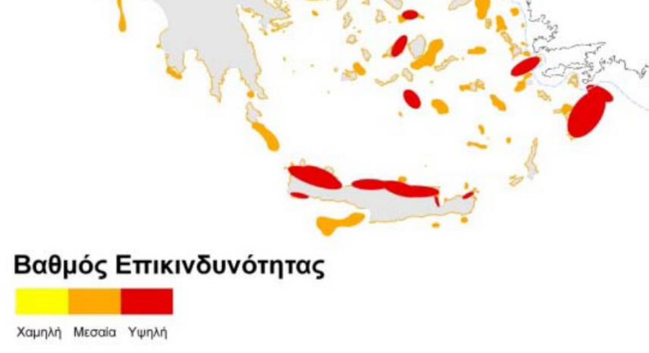
ΚΛΙΜΑΤΙΚΗ ΑΛΛΑΓΗ - ΑΝΟΔΟΣ ΣΤΑΘΜΗΣ ΤΗΣ ΘΑΛΑΣΣΑΣ
Οι παράκτιες περιοχές της Κρήτης είναι ιδιαίτερα εκτεθειμένες και ευαίσθητες σε κινδύνους που προέρχονται από την άνοδο της στάθμης της θάλασσας (ΑΣΘ).
Χάρτης βαθμού επικινδυνότητας λόγω της ανόδου της στάθμης της θάλασσας (ΑΣΘ), σε χρονικό ορίζοντα των 50 ετών (πηγή: «Σχεδιασμός του Παράκτιου Χώρου στην εποχή της κλιματικής αλλαγής», Λουκογεωργάκη και συν. 2013)
Σενάριο παγκόσμιας εξέλιξης συγκεντρώσεων ΑΦΘ | Χρονικός ορίζοντας
 | 2021 - 2040 | 2041 - 2060 | 2081 - 2100
RCP4.5 | 0.154 | 0.248 | 0.510
RCP8.5 | 0.136 | 0.258 | 0.68
Συνάντηση Στρογγυλής Τράπεζας
στο πλαίσιο υλοποίησης του Διαπεριφερειακού Σχεδίου Συνεργασίας «Θαλάσσιο Περιβάλλον, Παράκτιες Απειλές και Αλιεία»
Τρίτη, 14 Νοεμβρίου 2023

Slide 6
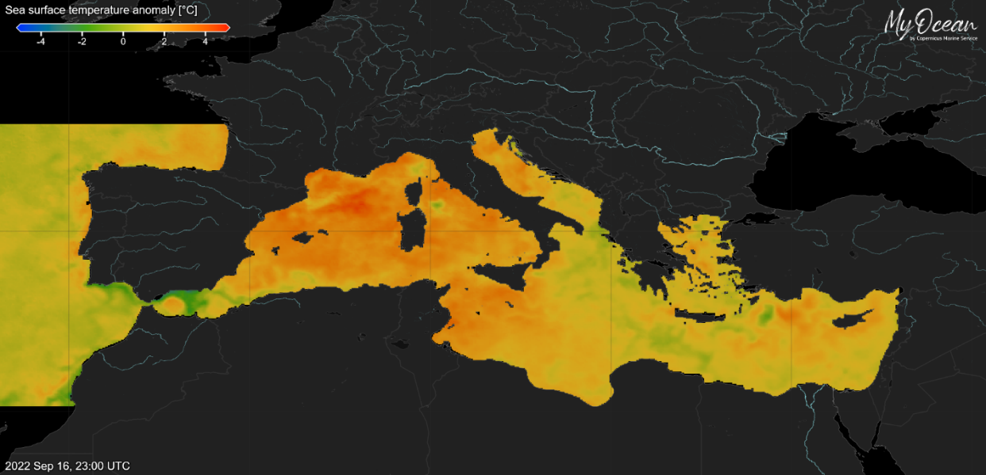
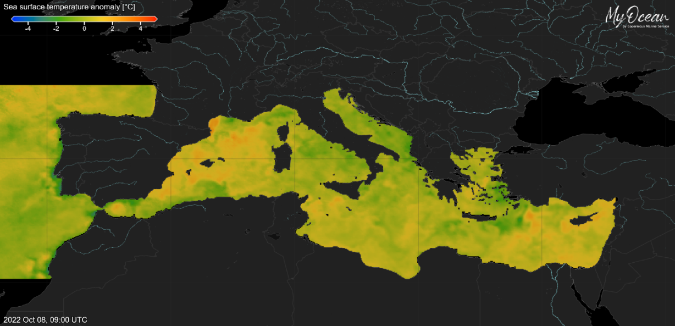
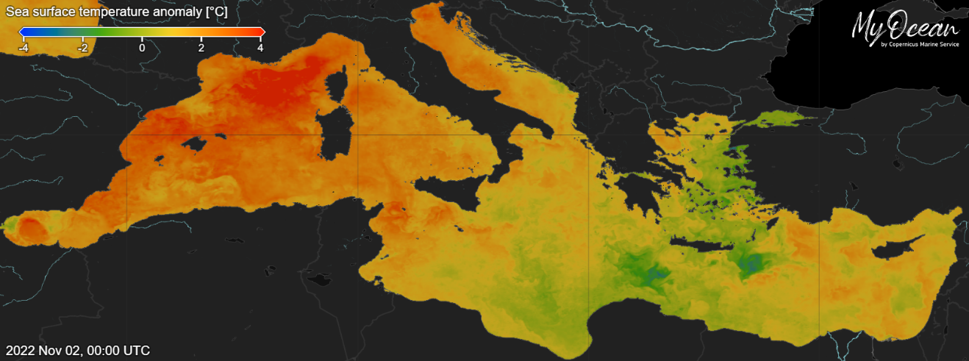
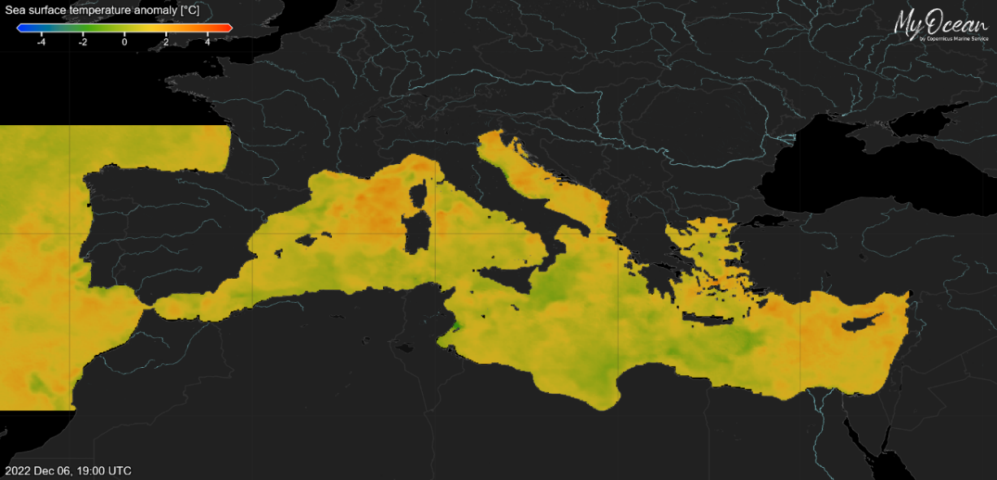
Θαλάσσιος Καύσωνας
Σεπτέμβριος-Νοέμβριος 2023
Συνάντηση Στρογγυλής Τράπεζας
στο πλαίσιο υλοποίησης του Διαπεριφερειακού Σχεδίου Συνεργασίας «Θαλάσσιο Περιβάλλον, Παράκτιες Απειλές και Αλιεία»
Τρίτη, 14 Νοεμβρίου 2023

Slide 7
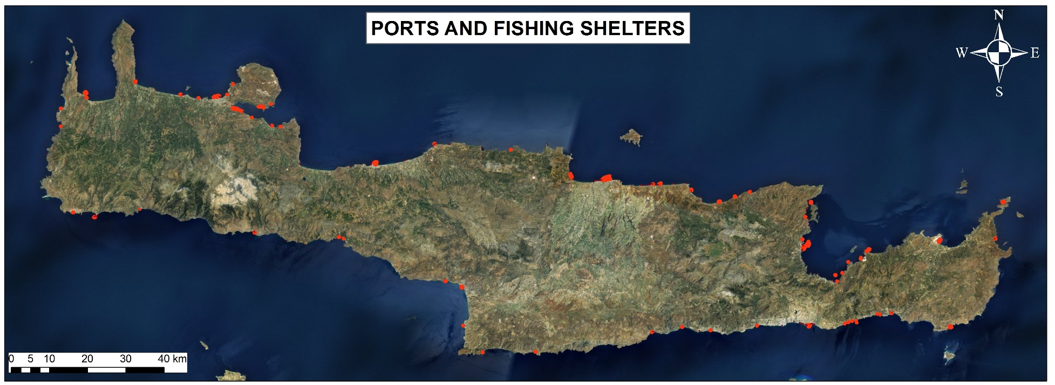
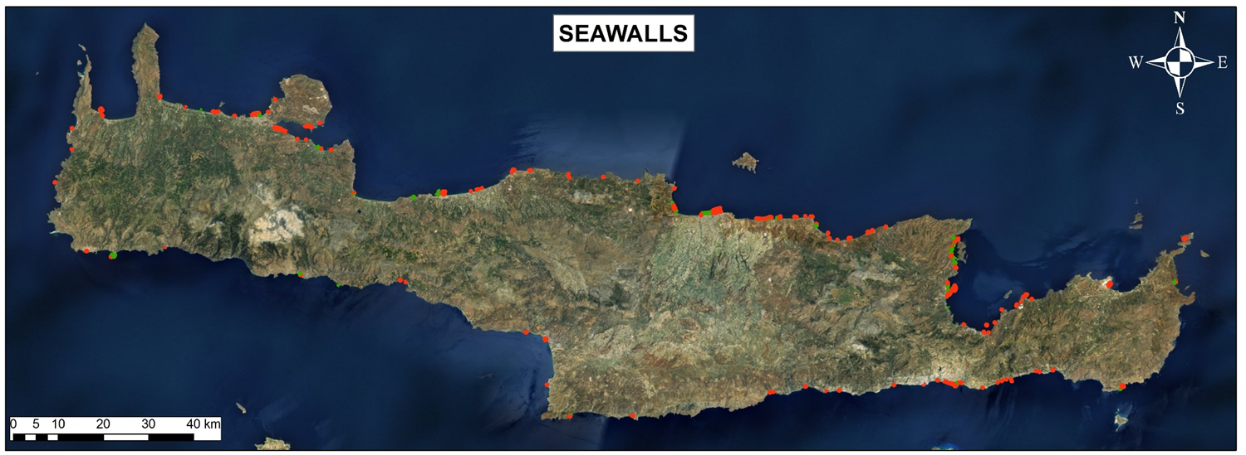

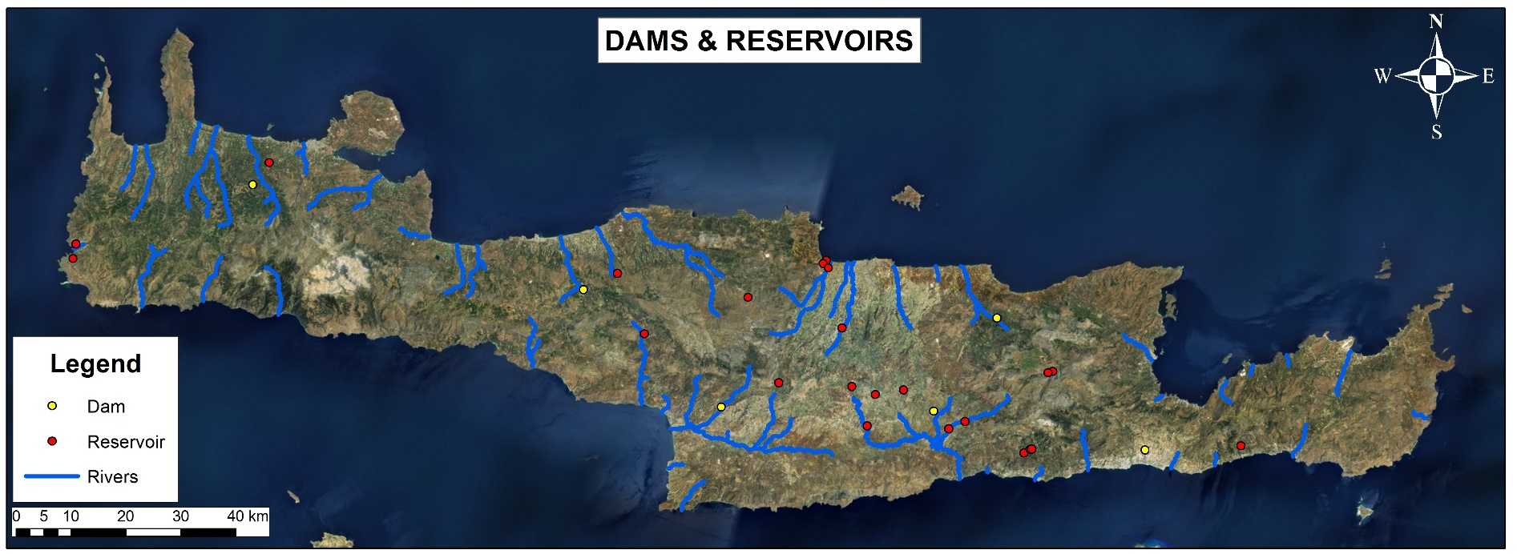
Ανθρωπογενής παρεμβάσεις
Συνάντηση Στρογγυλής Τράπεζας
στο πλαίσιο υλοποίησης του Διαπεριφερειακού Σχεδίου Συνεργασίας «Θαλάσσιο Περιβάλλον, Παράκτιες Απειλές και Αλιεία»
Τρίτη, 14 Νοεμβρίου 2023

Slide 8
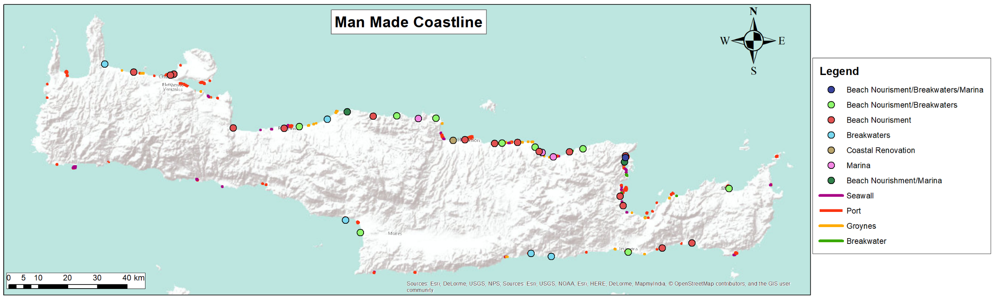
Ανθρωπογενής παρεμβάσεις
Συνάντηση Στρογγυλής Τράπεζας
στο πλαίσιο υλοποίησης του Διαπεριφερειακού Σχεδίου Συνεργασίας «Θαλάσσιο Περιβάλλον, Παράκτιες Απειλές και Αλιεία»
Τρίτη, 14 Νοεμβρίου 2023

Slide 9
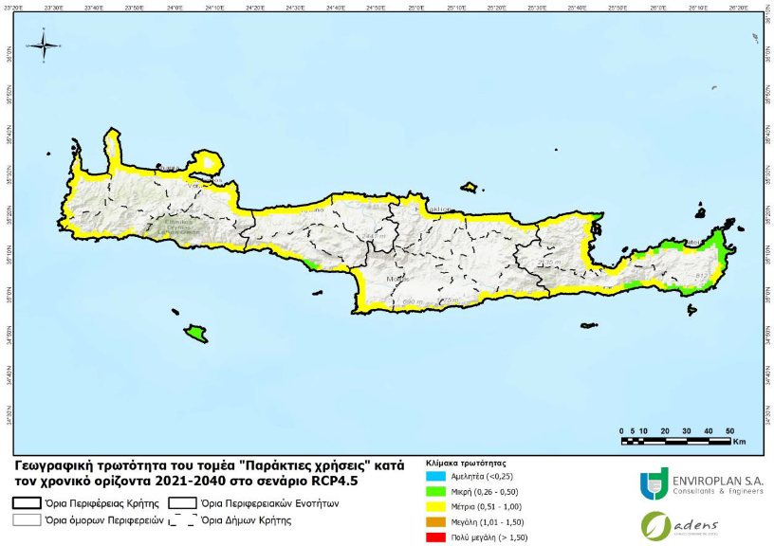
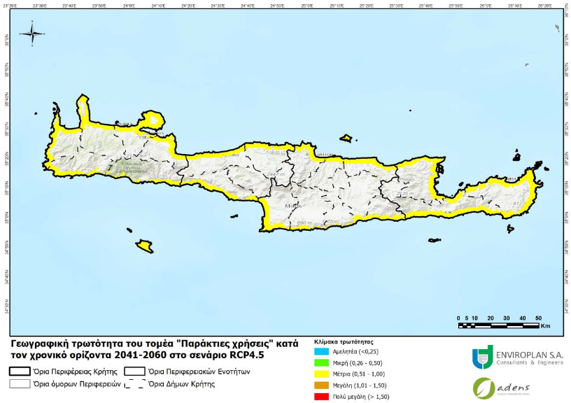
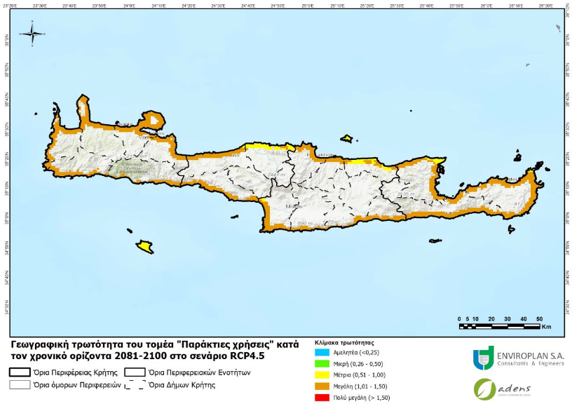
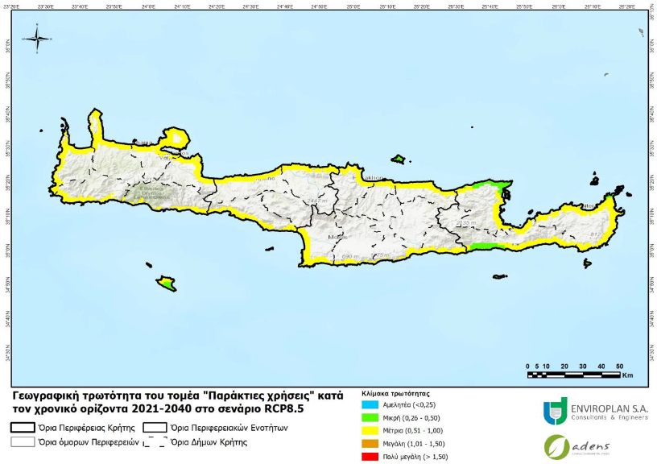
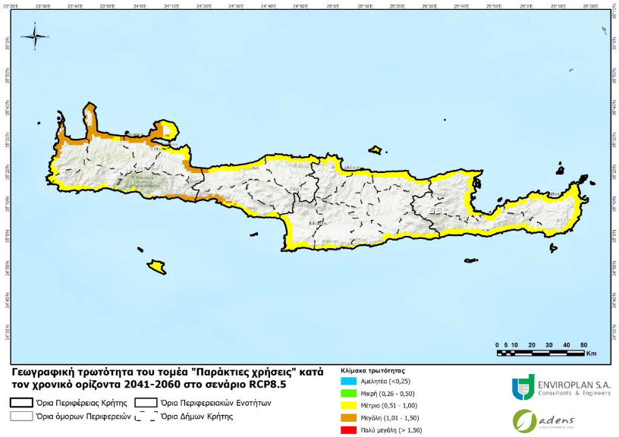
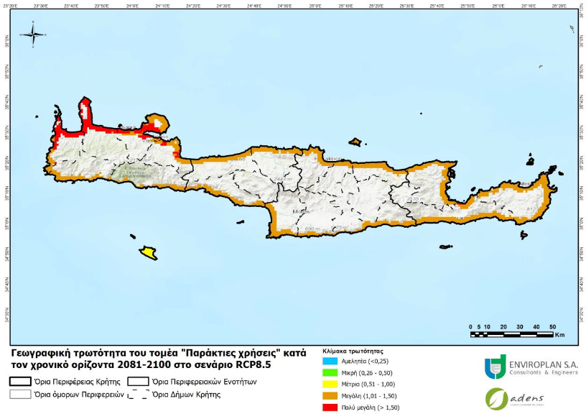
Παράκτιες χρήσεις
Συνάντηση Στρογγυλής Τράπεζας
στο πλαίσιο υλοποίησης του Διαπεριφερειακού Σχεδίου Συνεργασίας «Θαλάσσιο Περιβάλλον, Παράκτιες Απειλές και Αλιεία»
Τρίτη, 14 Νοεμβρίου 2023

Slide 10
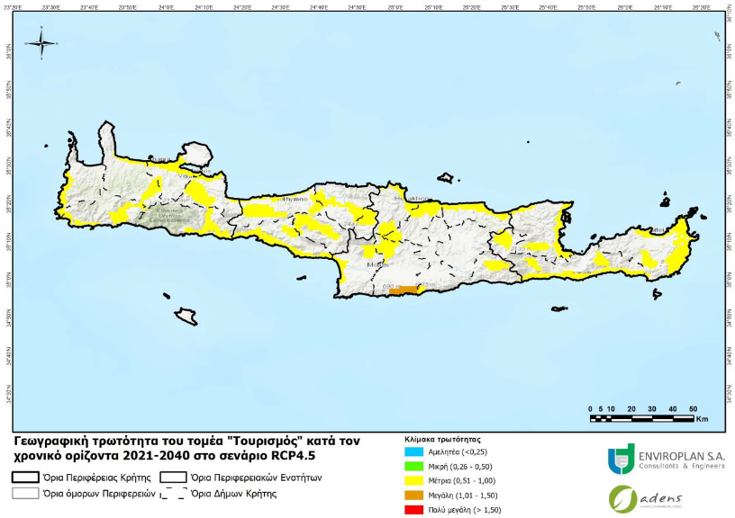
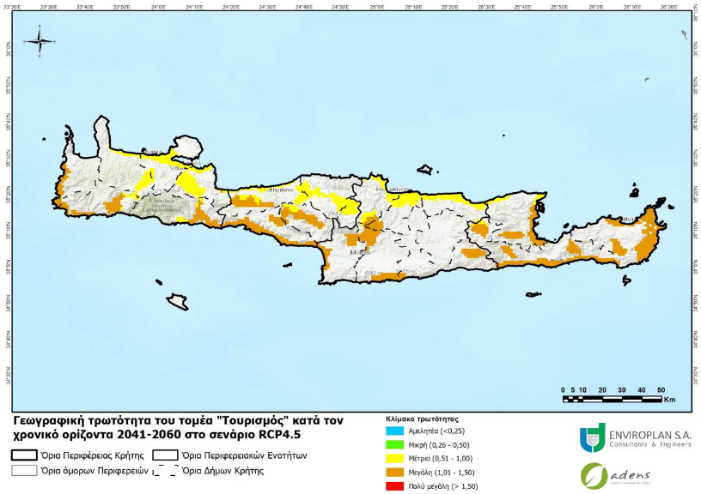
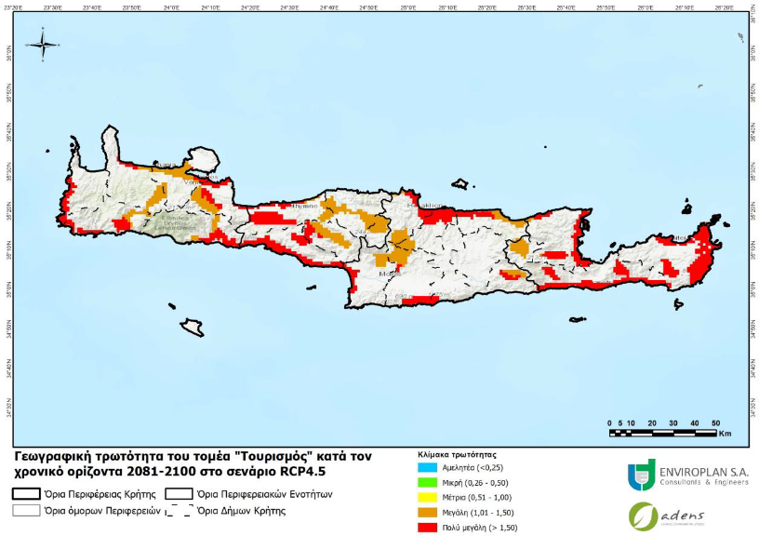

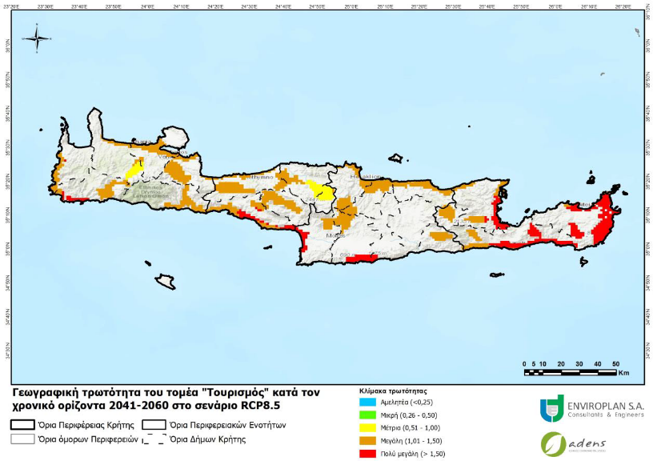
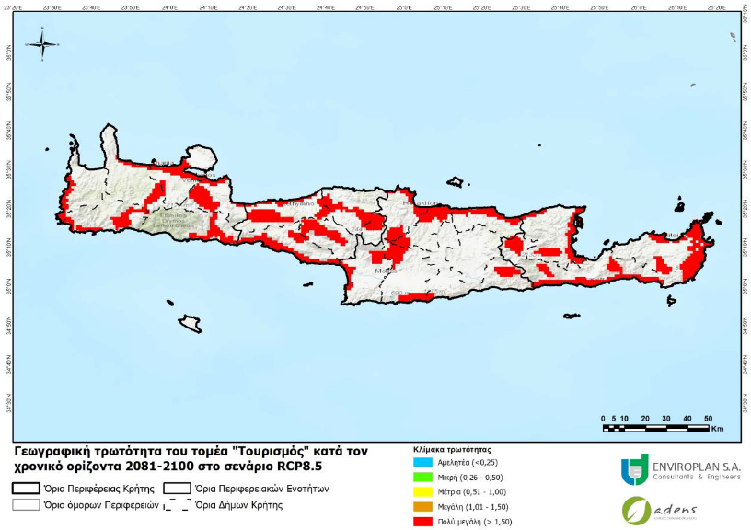
Τουρισμός
Συνάντηση Στρογγυλής Τράπεζας
στο πλαίσιο υλοποίησης του Διαπεριφερειακού Σχεδίου Συνεργασίας «Θαλάσσιο Περιβάλλον, Παράκτιες Απειλές και Αλιεία»
Τρίτη, 14 Νοεμβρίου 2023

Slide 11
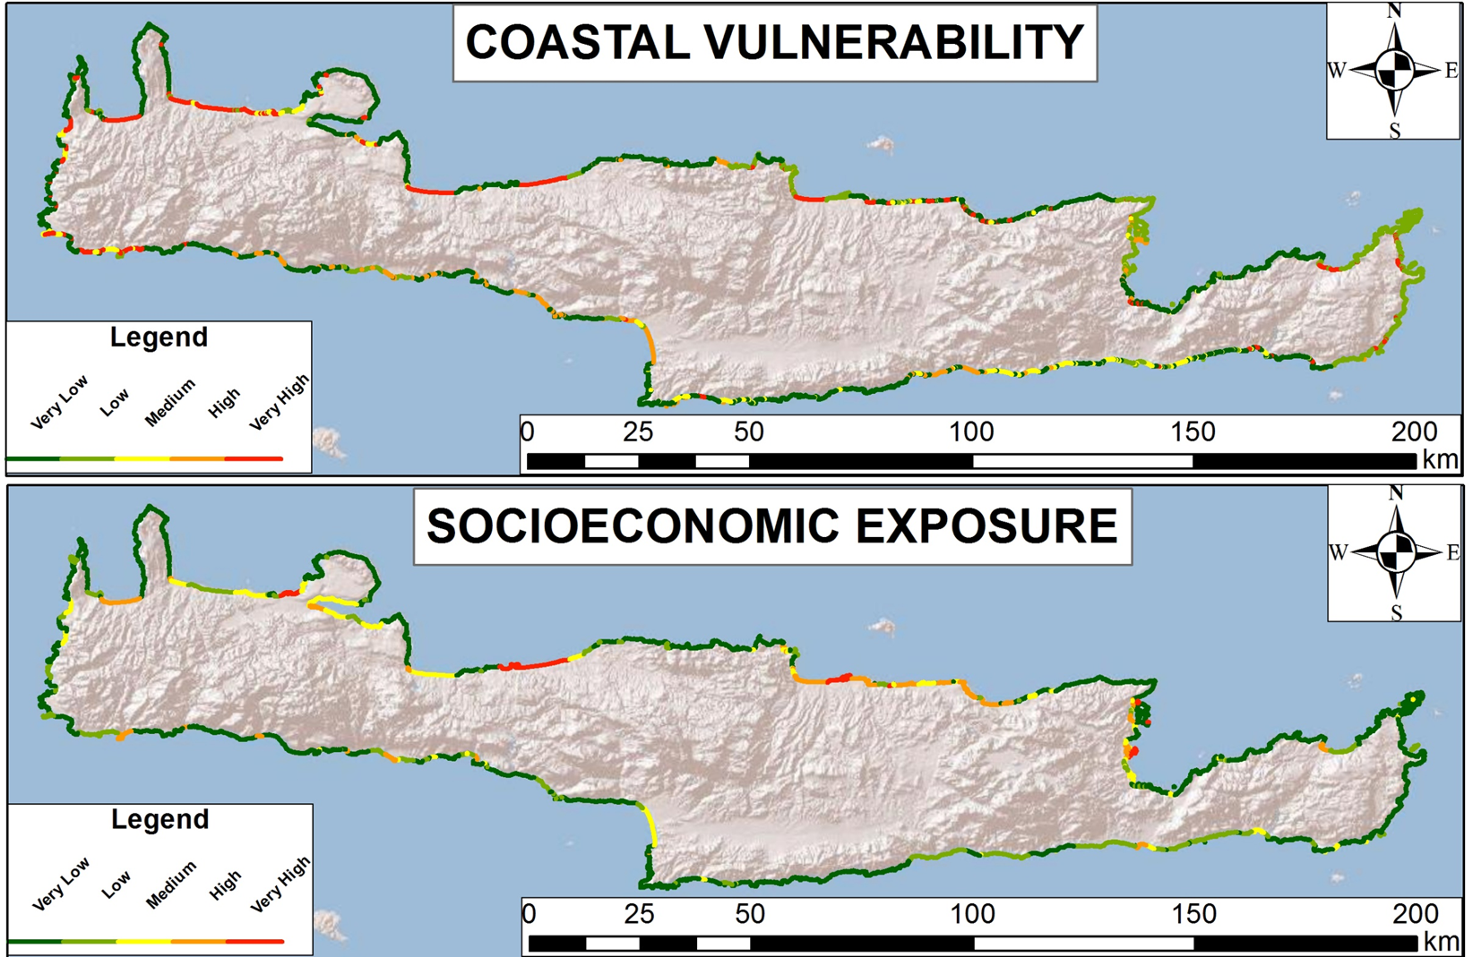
Χάρτες τρωτότητας και επικινδυνότητας
Συνάντηση Στρογγυλής Τράπεζας
στο πλαίσιο υλοποίησης του Διαπεριφερειακού Σχεδίου Συνεργασίας «Θαλάσσιο Περιβάλλον, Παράκτιες Απειλές και Αλιεία»
Τρίτη, 14 Νοεμβρίου 2023

Slide 12
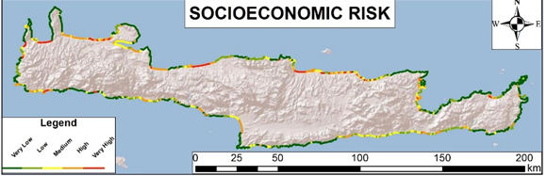
Χάρτες τρωτότητας και επικινδυνότητας
Συνάντηση Στρογγυλής Τράπεζας
στο πλαίσιο υλοποίησης του Διαπεριφερειακού Σχεδίου Συνεργασίας «Θαλάσσιο Περιβάλλον, Παράκτιες Απειλές και Αλιεία»
Τρίτη, 14 Νοεμβρίου 2023

Slide 13
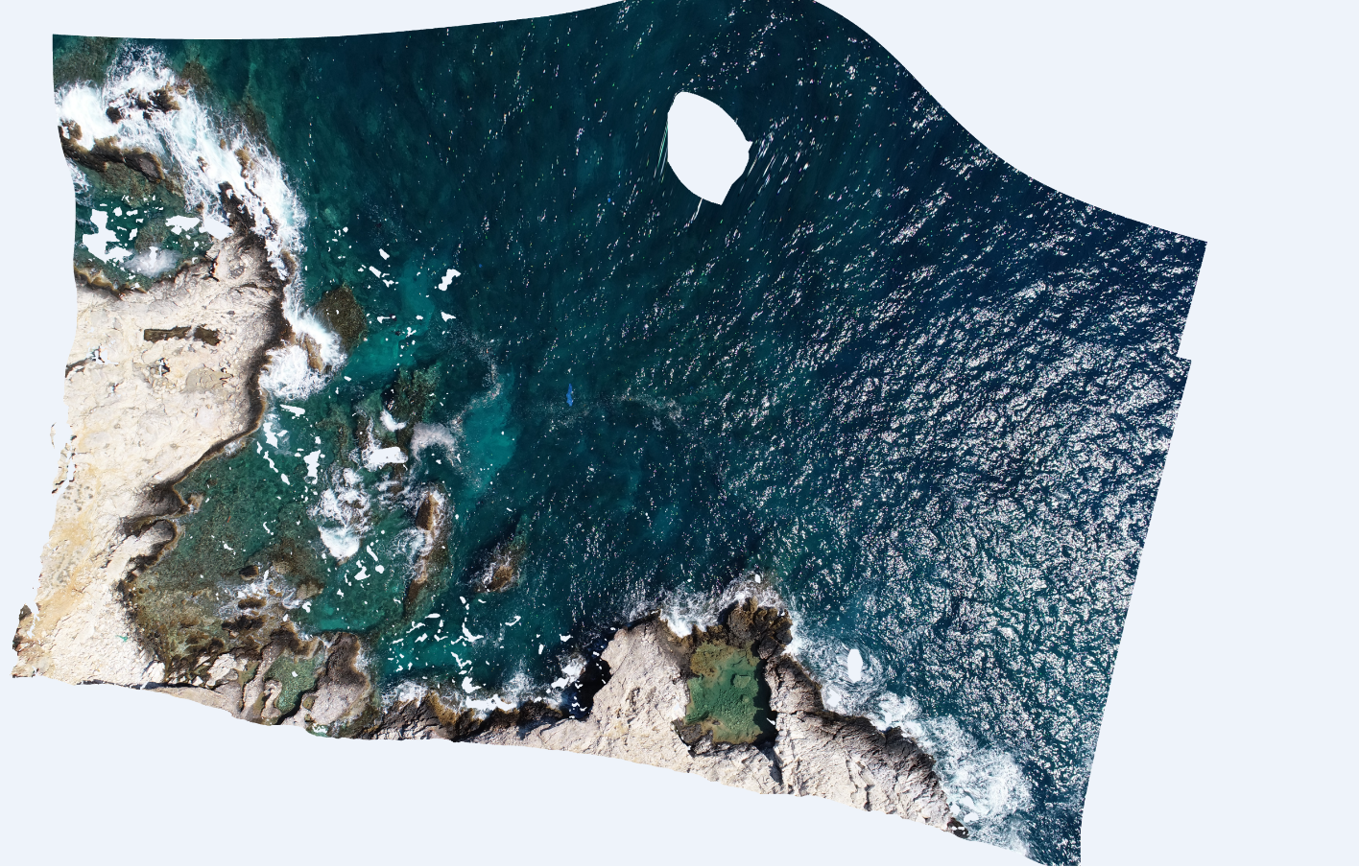
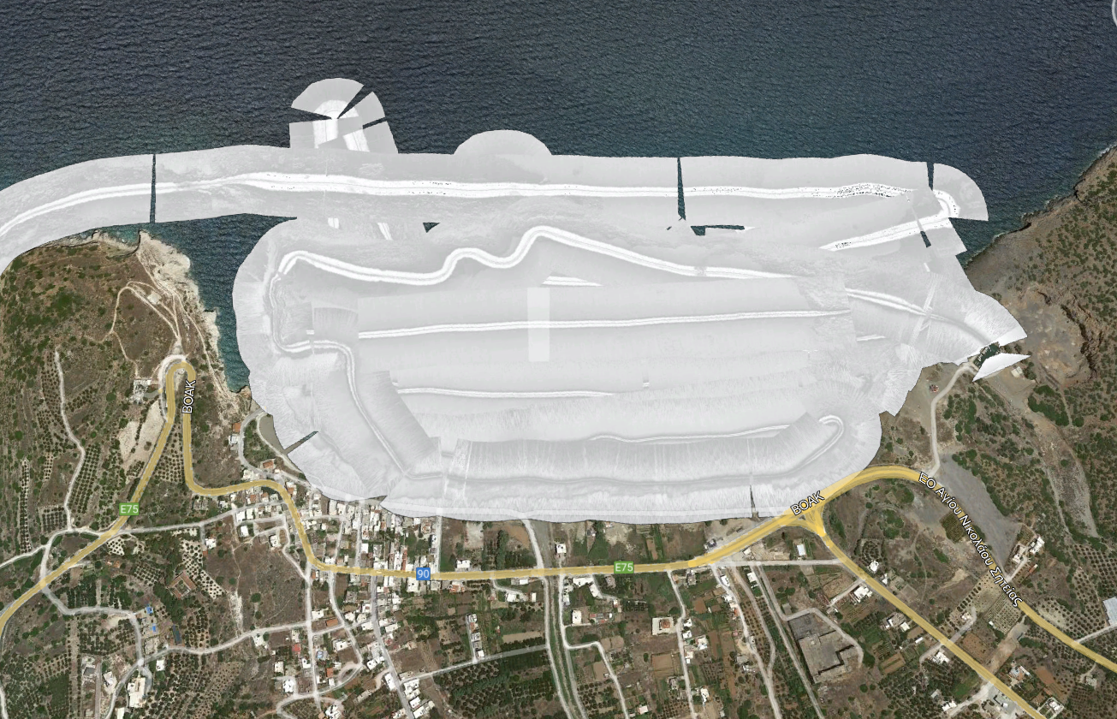
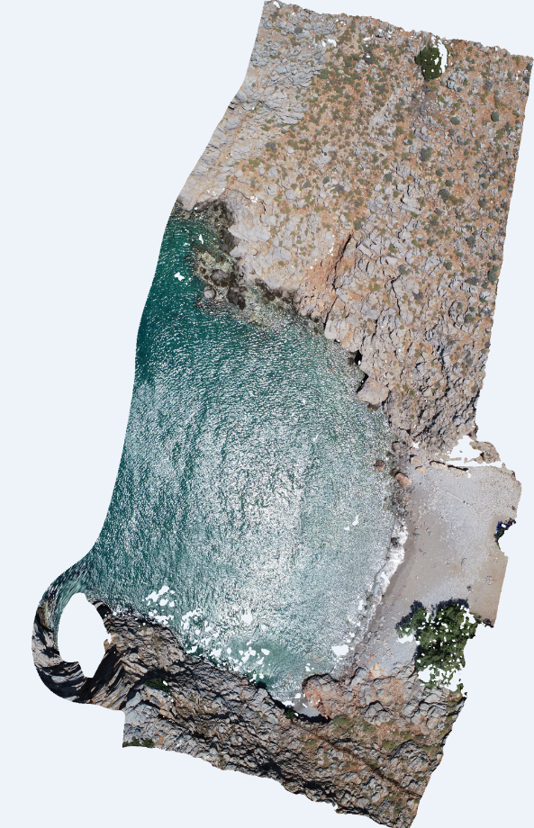
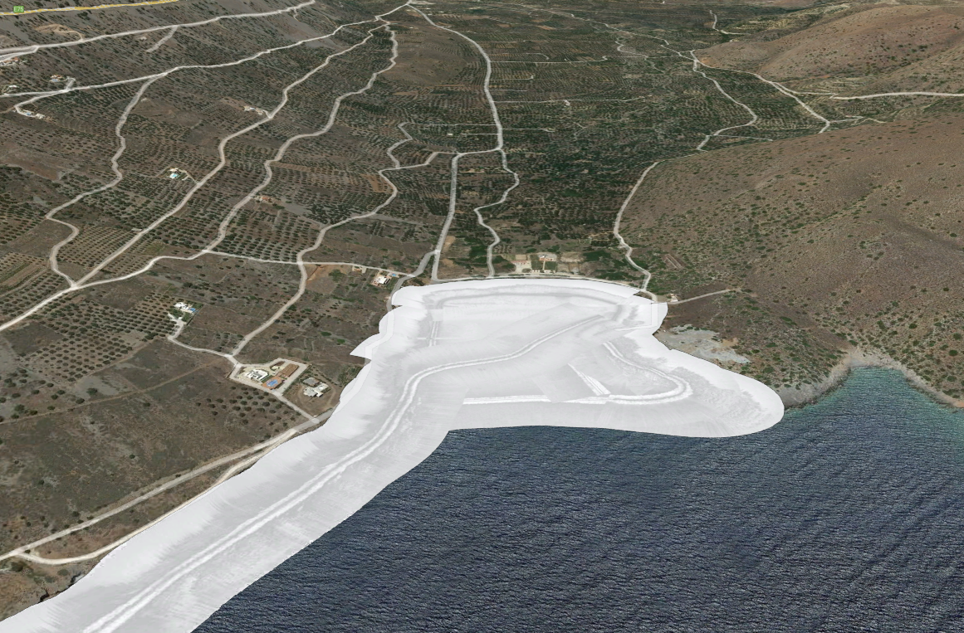
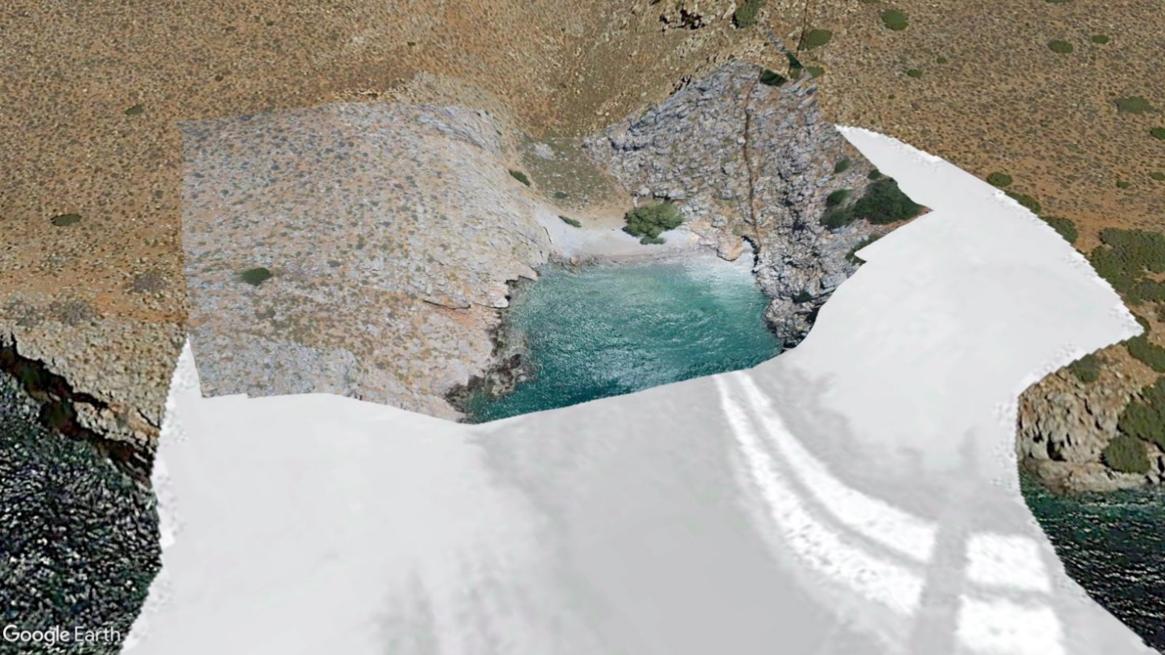
Μέθοδοι μελέτης
Καταγραφή των τοπικών μετεωρολογικών συνθηκών
Καταγραφή της κυματικής κατάστασης με συνεχή καταγραφή των κυματικών χαρακτηριστικών
Εκτίμηση ανόδου θαλάσσιας στάθμης λόγω μετεωρολογικών συνθηκών (θαλάσσιες καταιγίδες)
Οπτική παρακολούθηση των υδροδυναμικών (ζώνη θραύσης, αναρρίχηση κυμάτων, μορφολογικών αλλαγών παραλίας)
Κλιματική αλλαγή (θαλάσσια στάθμη και μετεωρολογικά χαρακτηριστικά)
Διαχρονική παρακολούθηση των μεταβολών της ακτογραμμής και του προφίλ της παραλίας
Εκτίμηση του διαθέσιμου αποθέματος ιζήματος ανά παραλιακή περιοχή (ισοζύγιο και πάχος ιζημάτων πυθμένα)
Μορφοδυναμικής προσομοιώσεις εξέλιξης παραλίας
Λεπτομερής αποτύπωση Χερσαίου και Υποθαλάσσιου ανάγλυφου
Συνάντηση Στρογγυλής Τράπεζας
στο πλαίσιο υλοποίησης του Διαπεριφερειακού Σχεδίου Συνεργασίας «Θαλάσσιο Περιβάλλον, Παράκτιες Απειλές και Αλιεία»
Τρίτη, 14 Νοεμβρίου 2023

Slide 14
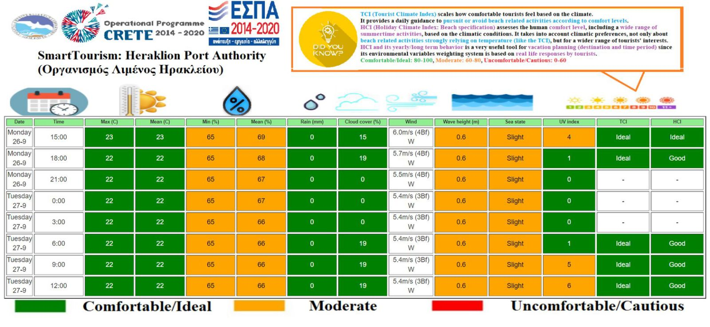
Μέθοδοι μελέτης
Καταγραφή των τοπικών μετεωρολογικών συνθηκών
Καταγραφή της κυματικής κατάστασης με συνεχή καταγραφή των κυματικών χαρακτηριστικών
Εκτίμηση ανόδου θαλάσσιας στάθμης λόγω μετεωρολογικών συνθηκών (θαλάσσιες καταιγίδες)
Οπτική παρακολούθηση των υδροδυναμικών (ζώνη θραύσης, αναρρίχηση κυμάτων, μορφολογικών αλλαγών παραλίας)
Κλιματική αλλαγή (θαλάσσια στάθμη και μετεωρολογικά χαρακτηριστικά)
Διαχρονική παρακολούθηση των μεταβολών της ακτογραμμής και του προφίλ της παραλίας
Εκτίμηση του διαθέσιμου αποθέματος ιζήματος ανά παραλιακή περιοχή (ισοζύγιο και πάχος ιζημάτων πυθμένα)
Μορφοδυναμικής προσομοιώσεις εξέλιξης παραλίας
ΥΠΗΡΕΣΙΕΣ ΑΝΟΙΚΤΗΣ ΠΡΟΣΒΑΣΗΣ
COASTAL CRETE (CMEMS) Πρόγνωση κατάστασης θάλασσας & διασποράς θαλάσσιας ρύπανσης σε πλέγμα 1x1 χλμ.
SMARTOURISM (RIS3 Crete) προγνώσεις καιρού και δεικτών ευεξίας μικρού χρόνου και δημιουργία έξυπνων ψηφιακών υπηρεσιών για χρήστες της παραλίας (αξιοποίηση τοπικών μετεωρολογικών μετρήσεων με χρήση Τεχνητής Νοημοσύνης)
Συνάντηση Στρογγυλής Τράπεζας
στο πλαίσιο υλοποίησης του Διαπεριφερειακού Σχεδίου Συνεργασίας «Θαλάσσιο Περιβάλλον, Παράκτιες Απειλές και Αλιεία»
Τρίτη, 14 Νοεμβρίου 2023

Slide 15
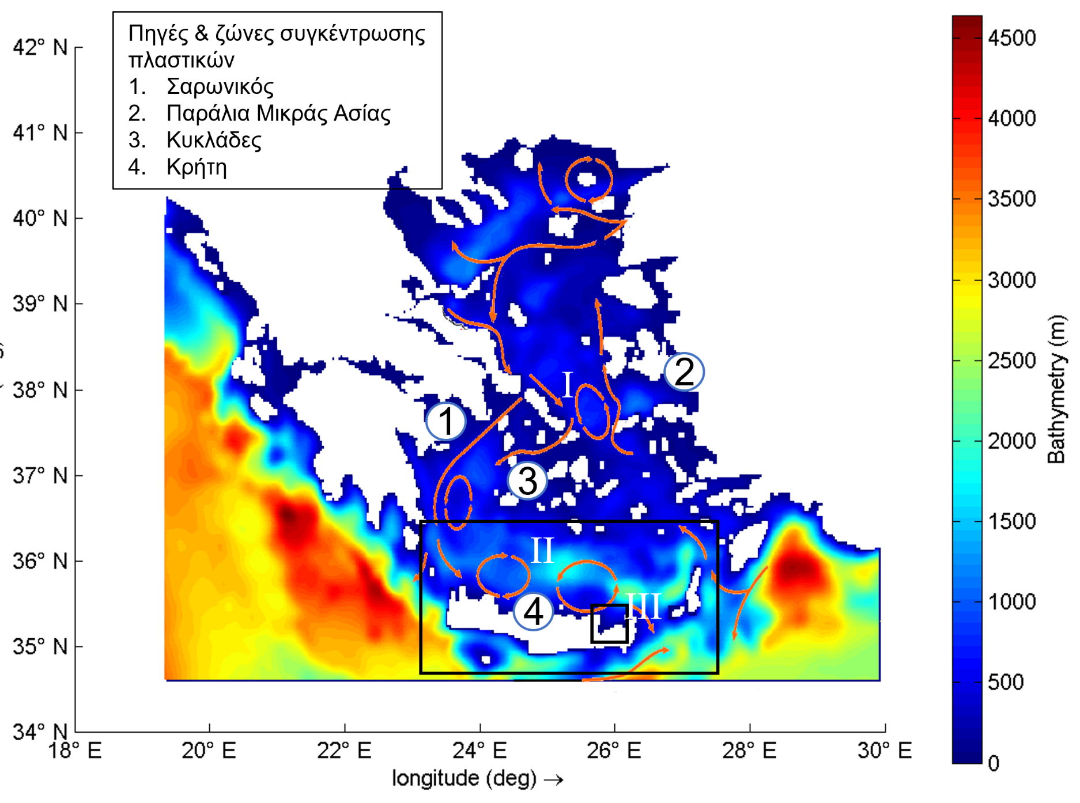
Διερεύνηση της θαλάσσιας ρύπανσης από πλαστικά
3 περιοχές για τη μαθηματική μοντελοποίηση – διαδοχική χωρική υποκλιμάκωση
  Περιοχή Ι: Νότιο Αιγαίο (4,2 km)
  Περιοχή ΙΙ: Κρητικό πέλαγος (COSTAL CRETE ̴ 1 km)
  Περιοχή ΙΙΙ: Θαλάσσια περιοχή Παχειάς Άμμου-Καλού χωριού (50-200 m)
Υποθετικές Πηγές ρύπανσης:
  παράκτιοι οικισμοί Ν. Αιγαίο – Μ. Ασία 50%
  θαλάσσιες οδοί 30%
  ποτάμια (παράλια Μικράς Ασίας) 20%
Συνάντηση Στρογγυλής Τράπεζας
στο πλαίσιο υλοποίησης του Διαπεριφερειακού Σχεδίου Συνεργασίας «Θαλάσσιο Περιβάλλον, Παράκτιες Απειλές και Αλιεία»
Τρίτη, 14 Νοεμβρίου 2023

Slide 16
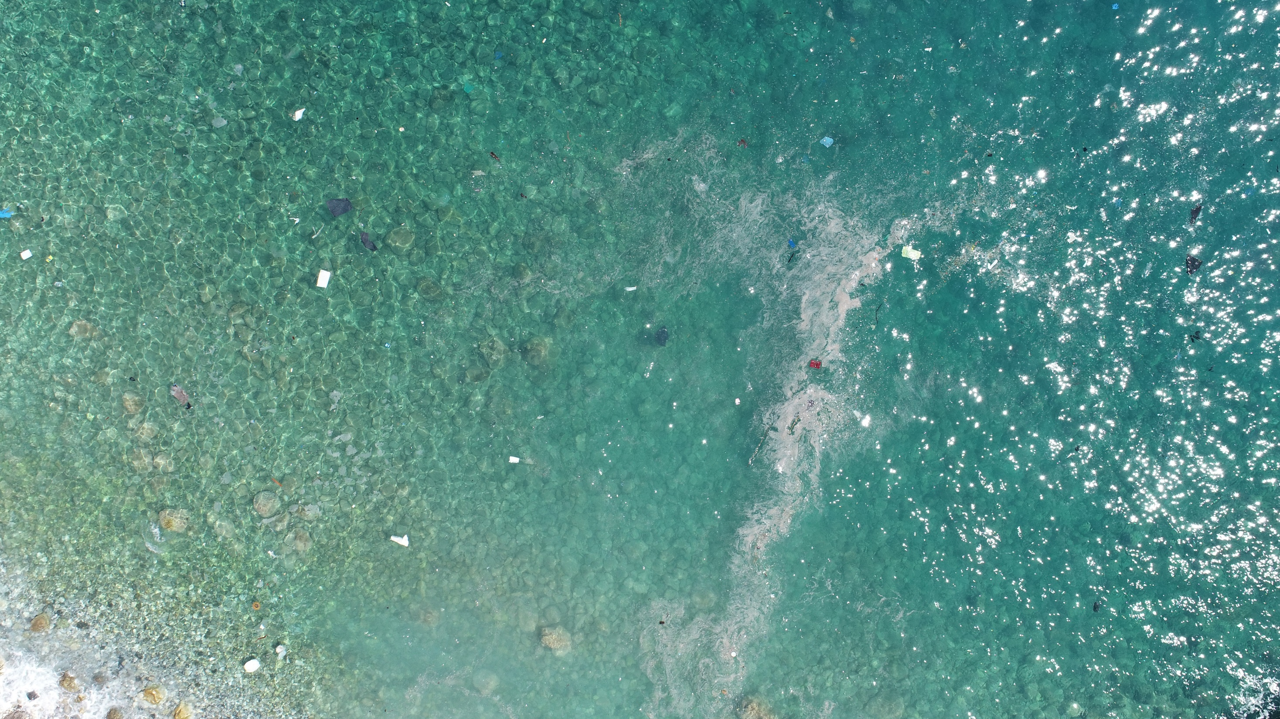
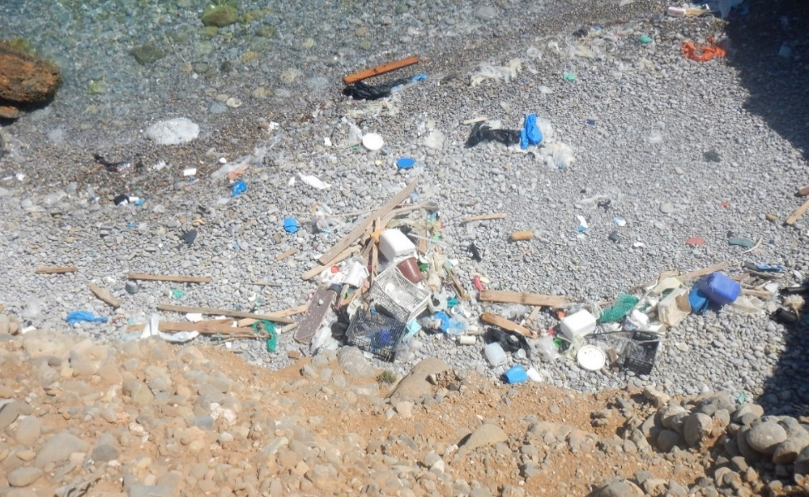
Συνάντηση Στρογγυλής Τράπεζας
στο πλαίσιο υλοποίησης του Διαπεριφερειακού Σχεδίου Συνεργασίας «Θαλάσσιο Περιβάλλον, Παράκτιες Απειλές και Αλιεία»
Τρίτη, 14 Νοεμβρίου 2023

Slide 17
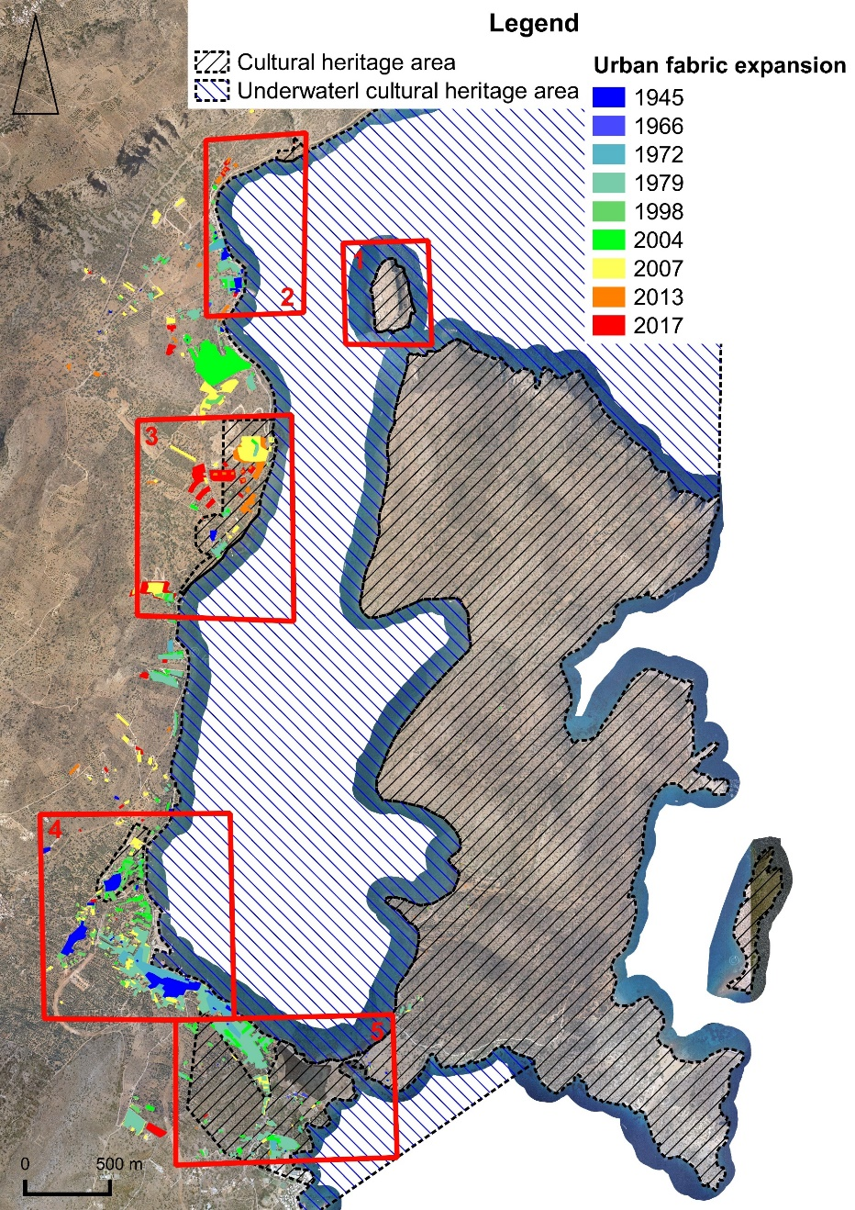
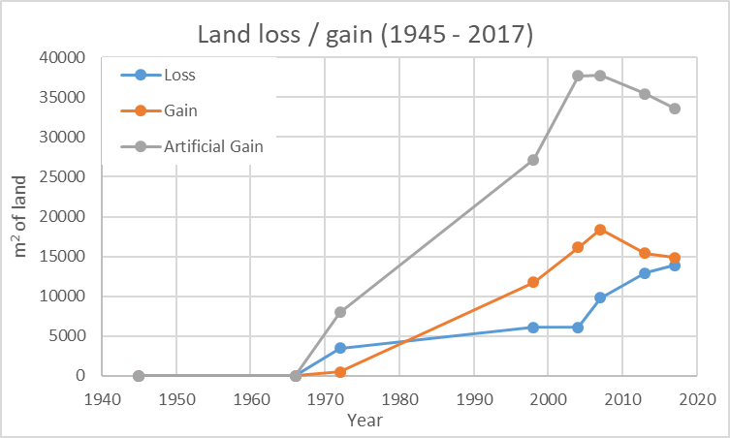
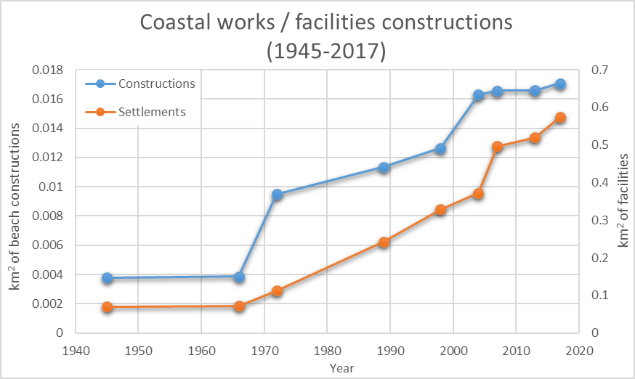
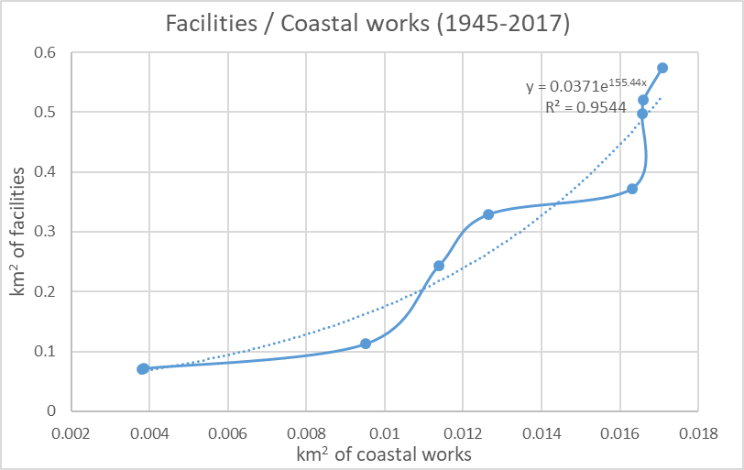
Παραδείγματα
Κόλπος Ελούντας
Σημαντική διάβρωση (~14000 m² από το 1945)
Το μεγαλύτερο μέρος του παραλιακού μετώπου έχει καλυφθεί με κατασκευές (παραλιακοί δρόμοι, μαρίνες/λιμάνια)
Μεγάλο μέρος των θέσεων πολιτιστικής κληρονομιάς έχει πλέον καλυφθεί από παρεμβάσεις
Η διάβρωση των ακτών δημιουργεί την ανάγκη για έργα προστασίας
Συνάντηση Στρογγυλής Τράπεζας
στο πλαίσιο υλοποίησης του Διαπεριφερειακού Σχεδίου Συνεργασίας «Θαλάσσιο Περιβάλλον, Παράκτιες Απειλές και Αλιεία»
Τρίτη, 14 Νοεμβρίου 2023

Slide 18
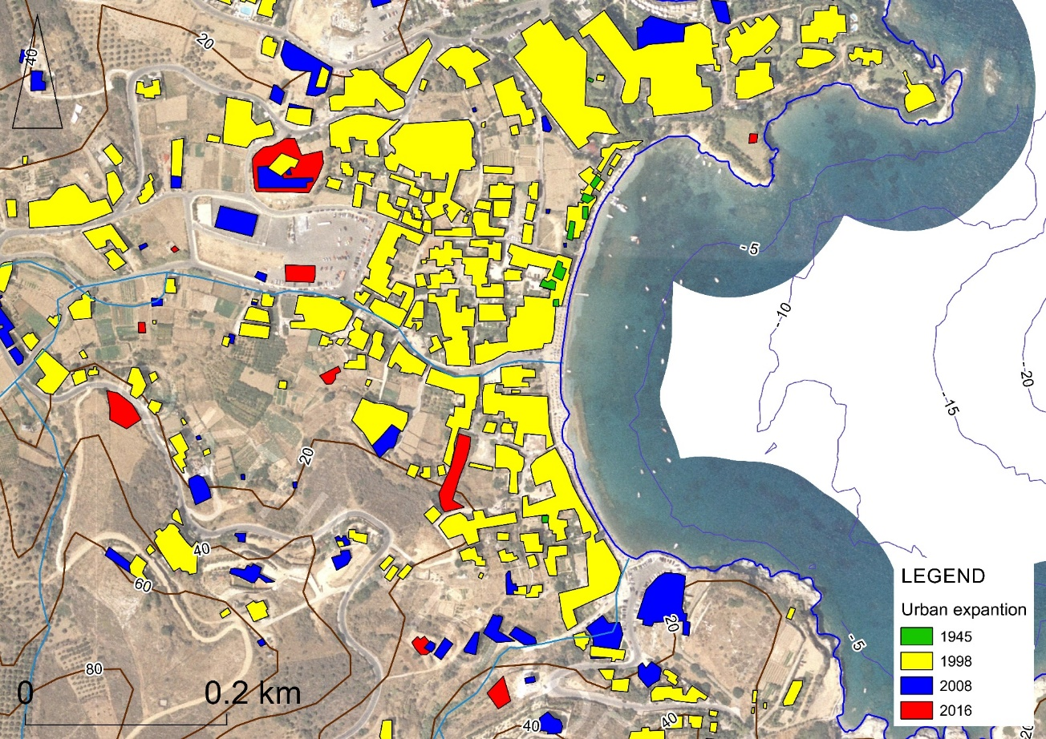
Παραδείγματα
Αγ. Πελαγία
Όχι μόνο περιβαλλοντικές επιπτώσεις, αλλά και σημαντικές κοινωνικές και οικονομικές
Η φέρουσα ικανότητα της ακτής έφτασε στα όριά της τα τελευταία χρόνια
Συνάντηση Στρογγυλής Τράπεζας
στο πλαίσιο υλοποίησης του Διαπεριφερειακού Σχεδίου Συνεργασίας «Θαλάσσιο Περιβάλλον, Παράκτιες Απειλές και Αλιεία»
Τρίτη, 14 Νοεμβρίου 2023

Slide 19
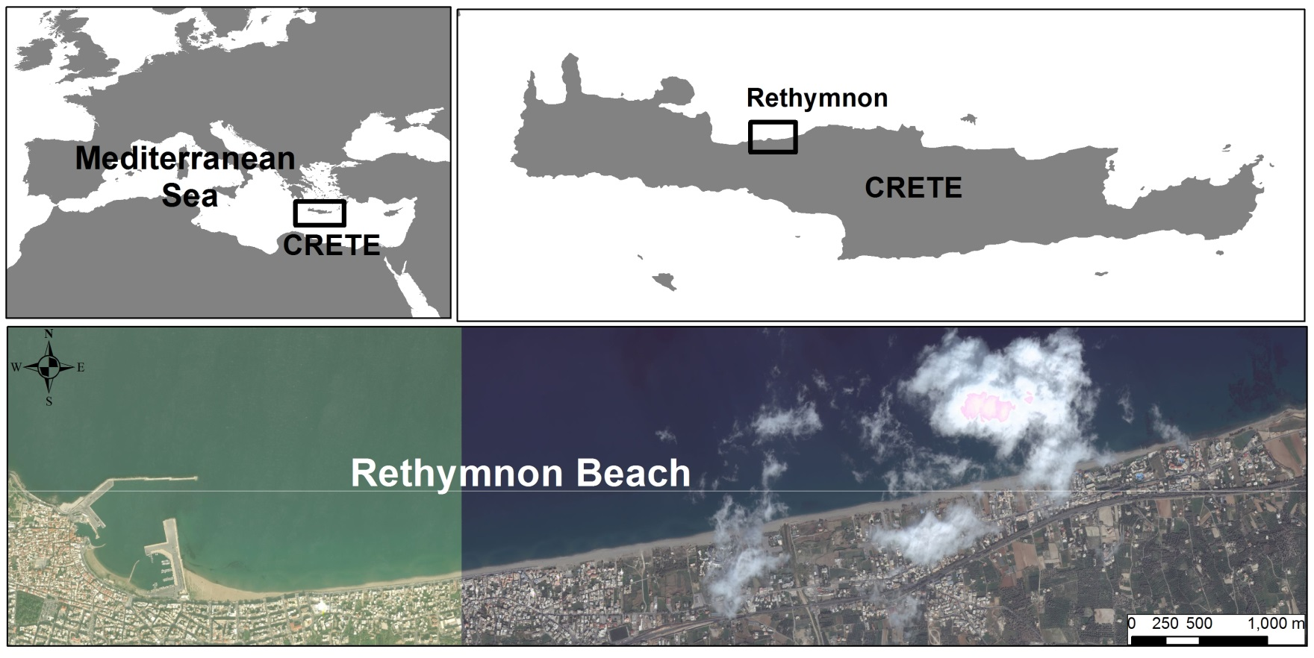
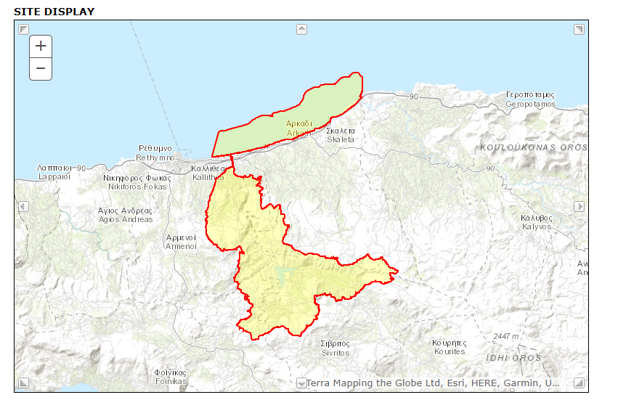
Περιοχή εφαρμογής (παράδειγμα Ρεθύμνου)
Παραλία Ρεθύμνου
Αμμώδης παραλία με 7,5 km και πλάτος που κυμαίνεται 20-110 m
Περισσότερα από 200 καταλύματα
Καλά οργανωμένη με διάφορους τύπους εγκαταστάσεων
Μεγάλο τμήμα της είναι χαρακτηρισμένη ως περιοχή Natura 2020 GR4330004
Συνάντηση Στρογγυλής Τράπεζας
στο πλαίσιο υλοποίησης του Διαπεριφερειακού Σχεδίου Συνεργασίας «Θαλάσσιο Περιβάλλον, Παράκτιες Απειλές και Αλιεία»
Τρίτη, 14 Νοεμβρίου 2023

Slide 20
Περιοχή εφαρμογής (παράδειγμα Ρεθύμνου)
Habitat Code: 1110 Sandbanks which are slightly covered by sea water all the time
Habitat Code: 1120 Posidonia beds (Posidonion oceanicae)
Habitat Code: 1170 Reefs
Habitat Code: 1240 Vegetated sea cliffs of the Mediterranean coasts with endemic Limonium spp.
Habitat Code: 2110 Embryonic shifting dunes
Habitat Code: 2230 Malcolmietalia dune grasslands
Habitat Code: 2260 Cisto-Lavenduletalia dune sclerophyllous scrubs
Συνάντηση Στρογγυλής Τράπεζας
στο πλαίσιο υλοποίησης του Διαπεριφερειακού Σχεδίου Συνεργασίας «Θαλάσσιο Περιβάλλον, Παράκτιες Απειλές και Αλιεία»
Τρίτη, 14 Νοεμβρίου 2023

Slide 21
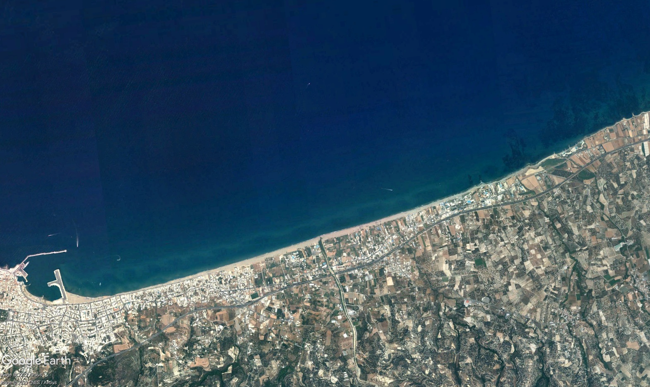
Περιοχή εφαρμογής (Ρέθυμνο 2003)
Συνάντηση Στρογγυλής Τράπεζας
στο πλαίσιο υλοποίησης του Διαπεριφερειακού Σχεδίου Συνεργασίας «Θαλάσσιο Περιβάλλον, Παράκτιες Απειλές και Αλιεία»
Τρίτη, 14 Νοεμβρίου 2023

Slide 22
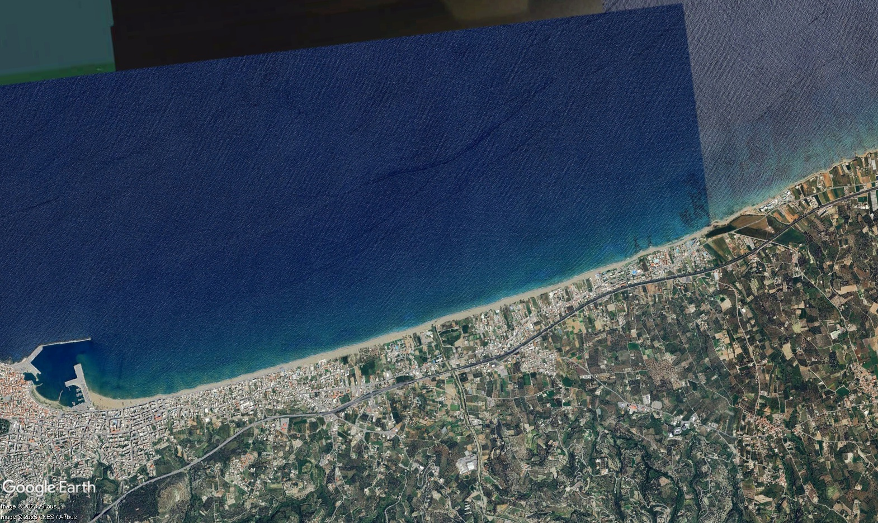
Περιοχή εφαρμογής (Ρέθυμνο 2023)
Συνάντηση Στρογγυλής Τράπεζας
στο πλαίσιο υλοποίησης του Διαπεριφερειακού Σχεδίου Συνεργασίας «Θαλάσσιο Περιβάλλον, Παράκτιες Απειλές και Αλιεία»
Τρίτη, 14 Νοεμβρίου 2023

Slide 23
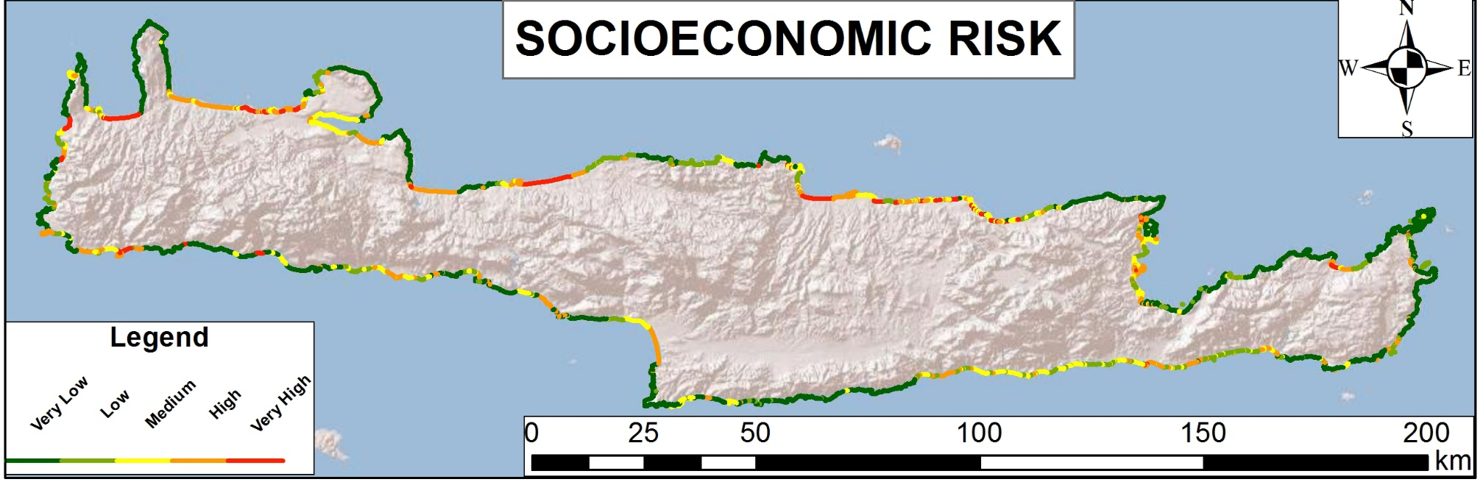
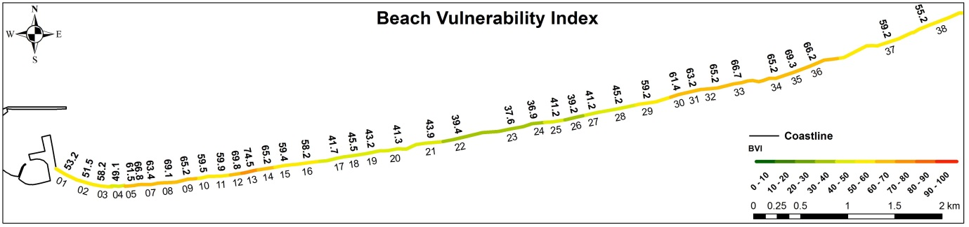
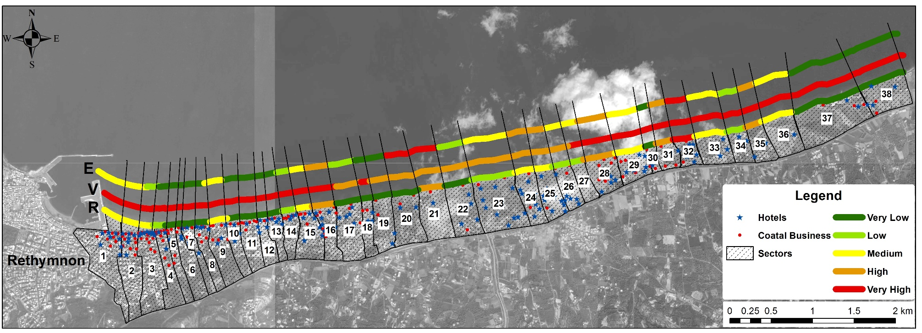
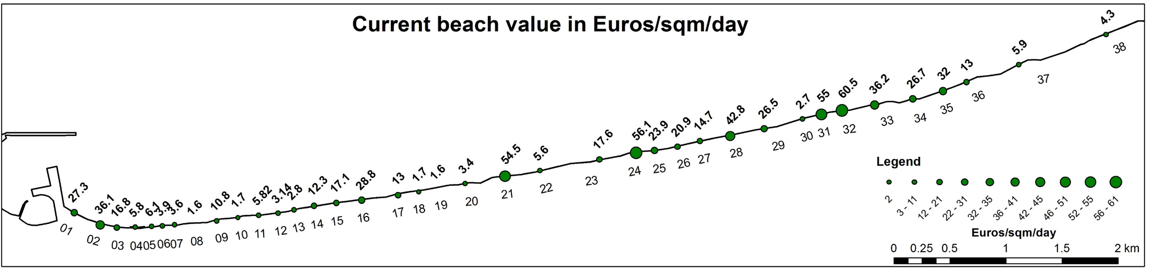
Χάρτες τρωτότητας
Περιοχή εφαρμογής (παράδειγμα Ρεθύμνου)
Συνάντηση Στρογγυλής Τράπεζας
στο πλαίσιο υλοποίησης του Διαπεριφερειακού Σχεδίου Συνεργασίας «Θαλάσσιο Περιβάλλον, Παράκτιες Απειλές και Αλιεία»
Τρίτη, 14 Νοεμβρίου 2023

Slide 24
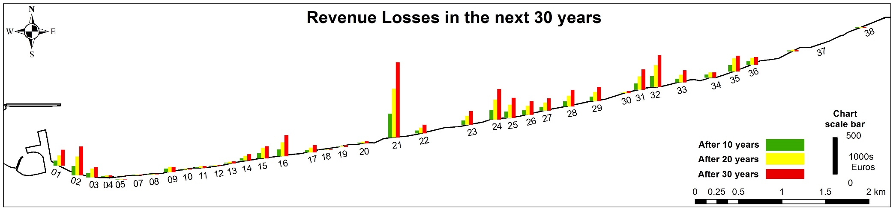
Περιοχή εφαρμογής (παράδειγμα Ρεθύμνου)
Οι εκτιμήσεις βασίζονται σε:
Στην αναμενόμενη οπισθοχώρηση της παραλίας λόγω κλιματικής αλλαγής (άνοδός θαλάσσιας στάθμης και μεταβολή ανέμων)
Απώλεια παραλίας σε κάθε τμήμα της
Στην εκτιμώμενη αξία της ανά m²
Μέση οικονομική απώλεια (RL) :
487.000 €/έτος για τα επόμενα 10 χρόνια,
Φτάνει τις 1.404.000 €/έτος στα 30 χρόνια.
Τμήματα της παραλίας δεν μπορούν να χρησιμοποιηθούν τουριστικά
Συνάντηση Στρογγυλής Τράπεζας
στο πλαίσιο υλοποίησης του Διαπεριφερειακού Σχεδίου Συνεργασίας «Θαλάσσιο Περιβάλλον, Παράκτιες Απειλές και Αλιεία»
Τρίτη, 14 Νοεμβρίου 2023

Slide 25
Δράσεις αντιμετώπισης / Κόστος όφελος
Δράσεις: Έργα παράκτιας προστασίας
Τμήματα 1-18:
Κόστος 7 εκ €
Οικονομικές απώλειες
5.6 εκ. € (10 χρόνια)
10.9 εκ. € (20 χρόνια)
Βιώσιμό την δεύτερη δεκαετία από την κατασκευή
Τμήματα 1-23: (+1km)
Κόστος 9 εκ €
Οικονομικές απώλειες
9.1 εκ€ (10 χρόνια)
17.4 εκ € (20 χρόνια)
Βιώσιμό την πρώτη δεκαετία από την κατασκευή
Συνάντηση Στρογγυλής Τράπεζας
στο πλαίσιο υλοποίησης του Διαπεριφερειακού Σχεδίου Συνεργασίας «Θαλάσσιο Περιβάλλον, Παράκτιες Απειλές και Αλιεία»
Τρίτη, 14 Νοεμβρίου 2023

Slide 26
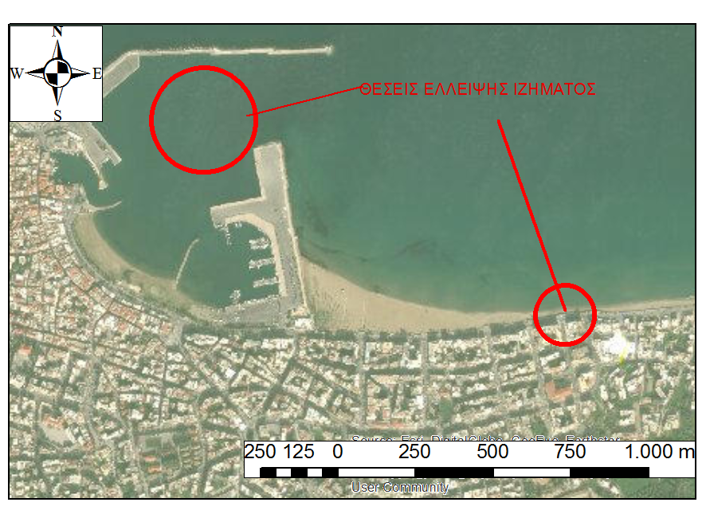
Δράσεις αντιμετώπισης / Κυκλικής Οικονομίας
Η είσοδος του λιμένα έχει πλάτος περίπου 270m άνοιγμα και βρίσκεται σε απόσταση περίπου 400m από την ακτογραμμή
Η είσοδος του λιμένα βρίσκεται εντός της ζώνης κυματωγής
Η κύρια πηγή των ιζημάτων που συγκεντρώνονται στο λιμένα προέρχονται από την διάβρωση της παραλιακής ζώνης στα πρώτα 1500m ανατολικά του λιμένα
Λόγω της μεταφοράς ιζημάτων στο τμήμα της παραλίας (800m Ανατολικά) εμφανίζει έντονα φαινόμενα διάβρωσης
Ο λιμένας που λειτουργεί γενικά ως η μεγαλύτερη «καταβόθρα» ιζημάτων στη περιοχή, προκαλεί νέα μεταφορά ιζήματος ακόμα δυτικότερα.
Συνάντηση Στρογγυλής Τράπεζας
στο πλαίσιο υλοποίησης του Διαπεριφερειακού Σχεδίου Συνεργασίας «Θαλάσσιο Περιβάλλον, Παράκτιες Απειλές και Αλιεία»
Τρίτη, 14 Νοεμβρίου 2023

Slide 27
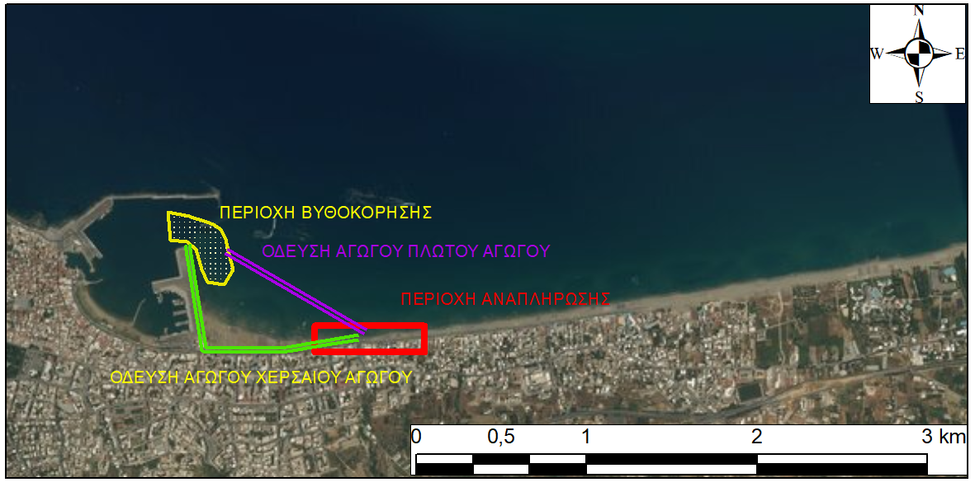
Προτάσεις βέλτιστής διαχείρισης των προϊόντων εκβάθυνσης
Συνδυαστική λύση
Τα προϊόντα βυθοκόρησης του λιμένα μπορούν να διατεθούν στην παραλίας ανατολικότερα καθώς το υλικό διάθεσης έχει όμοια κοκκομετρική σύνθεση με το υλικό της ακτής.
Συνάντηση Στρογγυλής Τράπεζας
στο πλαίσιο υλοποίησης του Διαπεριφερειακού Σχεδίου Συνεργασίας «Θαλάσσιο Περιβάλλον, Παράκτιες Απειλές και Αλιεία»
Τρίτη, 14 Νοεμβρίου 2023

Slide 28
Σας Ευχαριστώ
Συνάντηση Στρογγυλής Τράπεζας
στο πλαίσιο υλοποίησης του Διαπεριφερειακού Σχεδίου Συνεργασίας «Θαλάσσιο Περιβάλλον, Παράκτιες Απειλές και Αλιεία»
Τρίτη, 14 Νοεμβρίου 2023

